Slide 1

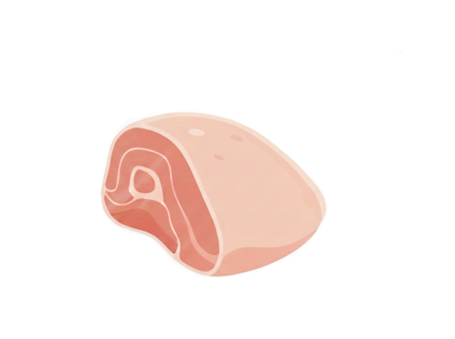
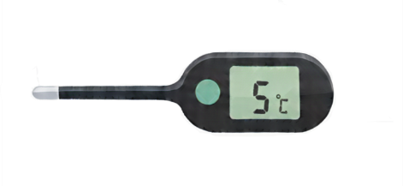
食品 essay
Ｒ７-vol.５
令和８年１月〇〇日発行
加熱不十分な低温調理肉に注意しましょう。
生のお肉には
病原性大腸菌、サルモネラ、カンピロバクター等が存在します。
生焼けのまま食べると食中毒を起こします！
（下痢、腹痛、おう吐、発熱）
加熱食肉製品の製造基準は
中心温度６３℃で３０分以上
〇中心温度計で測ってみよう。
加熱時、お肉の中心部の温度を測ってみましょう。
目的の温度に達していますか?
・中心部は何度で何分保持されていますか？
・加熱食肉製品の製造基準である中心温度６３℃３０分と同等の加熱となっていますか？
加熱の際、お湯の温度が十分上がっていてもお肉の芯に熱が伝わるまでには時間がかかります。
特に大きなブロック肉は、中心部まで加熱するのが難しいので、じっくり時間をかけて加熱してください。
自主検査（細菌検査）について
調理したお肉に細菌がいないことを確認しましょう。検査項目や申し込み方法については下記関係機関にご相談ください。
・大仙保健所（0187-63-3694）
・大曲食品衛生協会（0187-63-8928）
・角館食品衛生協会（0187-54-2171）

Slide 2
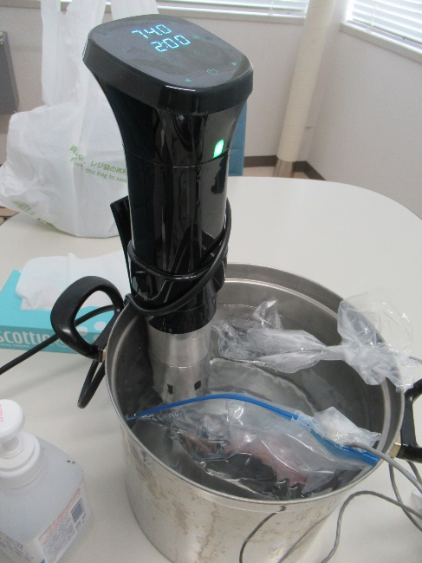
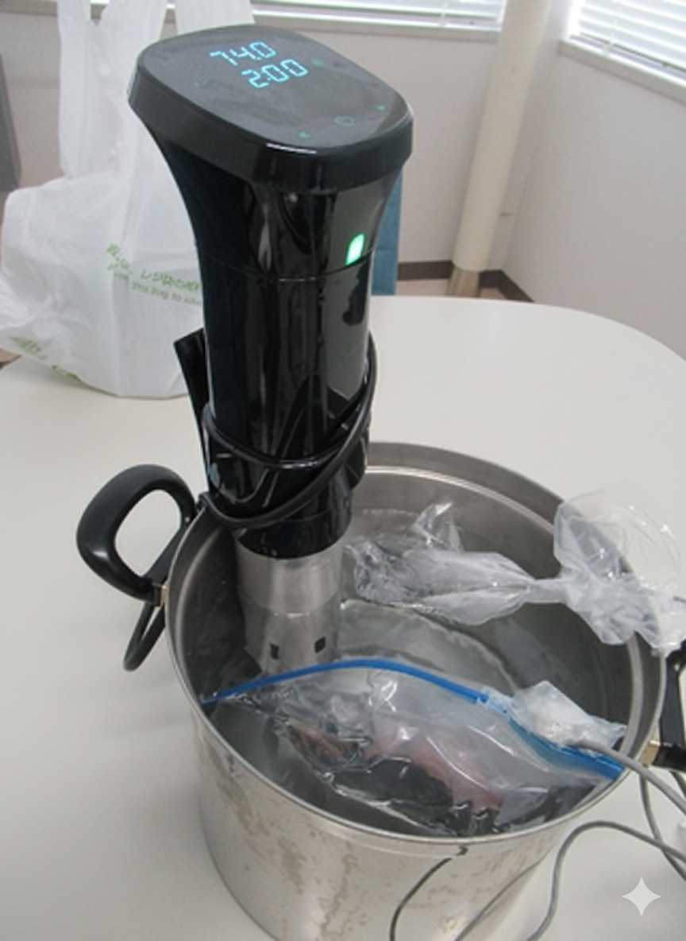
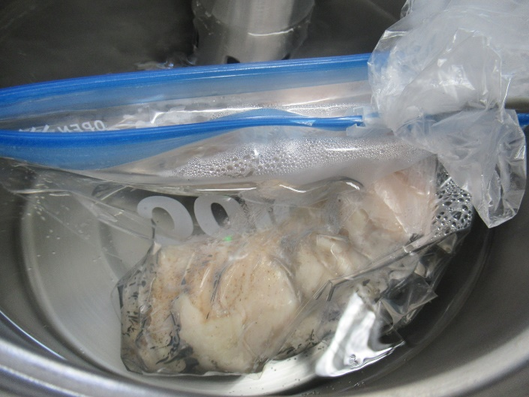
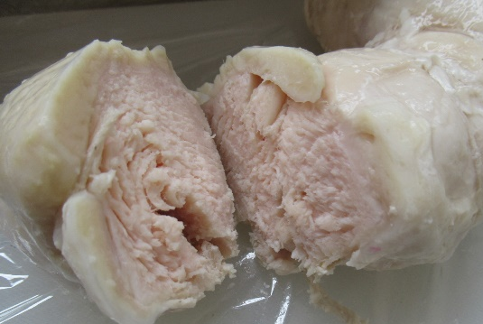
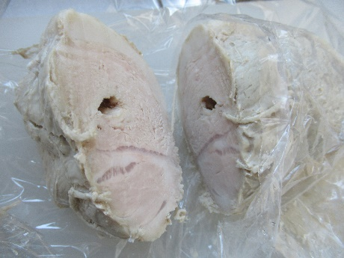
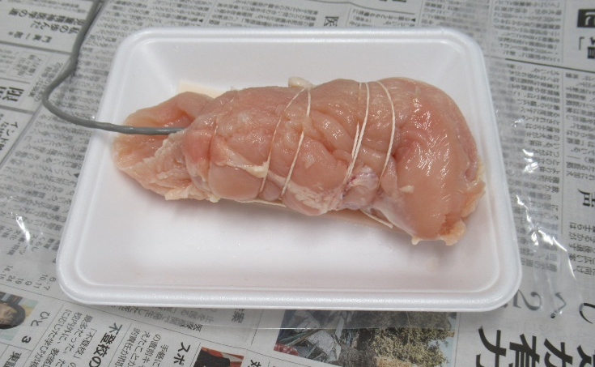
大仙保健所管内の低温調理肉提供飲食店に協力いただき、加熱条件を元に再現実験を行いました。
豚肉
鶏肉
レシピＡ：肩ロース約３００ｇを低温調理器で加熱し、
冷蔵庫にて冷却
【加熱条件】 ７４．０℃、１２０分
レシピＢ：むね肉約３００ｇを低温調理器で加熱し、
冷蔵庫にて冷却
【加熱条件】６１．５℃、１６０分
（℃）
（℃）
63℃以上で
90分保持
61.5℃で５０分保持
（分）
（n=2）
（分）
（n=3）
①加熱条件
①加熱条件
【加熱食肉製品の加熱条件】６３℃３０分
加熱条件の同等性
６３℃３０分≒６１.５℃４８.７分
（Z値＝８の場合）
加熱条件の同等性
加熱条件クリア
②細菌検査
加熱条件クリア
②細菌検査
E.coli、黄色ブドウ球菌、
サルモネラ、カンピロバクター
E.coli、黄色ブドウ球菌、
サルモネラ、カンピロバクター
すべて陰性
すべて陰性
・大仙保健所管内の飲食店で提供されている低温調理肉は、加熱により微生物学的危害はおおむね除去されているものと考えられます。
※注意 この結果はあくまで今回の実験条件によるものです。肉の大きさや量、室温、使用する調理器具等によって熱の伝わり方は変わります。 常に安全を確認できるよう、日々の温度管理と記録を徹底しましょう。
・冷蔵庫での冷却は、中心部まで十分に冷却されるのに相当の時間を要することが分かりました。（細菌の繁殖しやすい危険温度帯１０℃～６０℃）
・冷凍庫で冷却する、氷水で水冷する等の方法により、速やかに中心部まで冷却することが必要です。

